Slide 1

HAI Lecture
Chapter 12. 텐서플로를 사용한 사용자 정의 모델과 훈련
Chapter 13. 텐서플로에서 데이터 적재와 전처리하기
Hands-On Machine Learning
with Scikit-Learn, Keras & TensorFlow

Slide 2

12.1 TensorFlow 훑어보기
12.2 Numpy처럼 TensorFlow 사용하기
INDEX
12.3 사용자 정의 모델과 훈련 알고리즘
12.4 TensorFlow 함수와 그래프
HAI 2021

Slide 3

12.1 TensorFlow 훑어보기
텐서플로(TensorFlow)
수치 계산용 라이브러리, 대규모 머신러닝에 잘 맞도록 튜닝되어 있음
이미지 분류, 자연어 처리, 추천 시스템, 시계열 예측 등의 작업 수행에 쓰임
numpy와 비슷한 구조를 띠나, GPU를 지원한다.
JIT 컴파일러; 계산 그래프 추출 등을 동반하는 최적화를 진행한다.
플랫폼에 중립적인 포맷으로 내보내기가 가능하다.
자동 미분(autodiff) 기능과 고성능 옵티마이저를 제공 → 모든 종류의 손실 함수를 쉽게 최소화하는데 용이하다.
HAI 2021

Slide 4
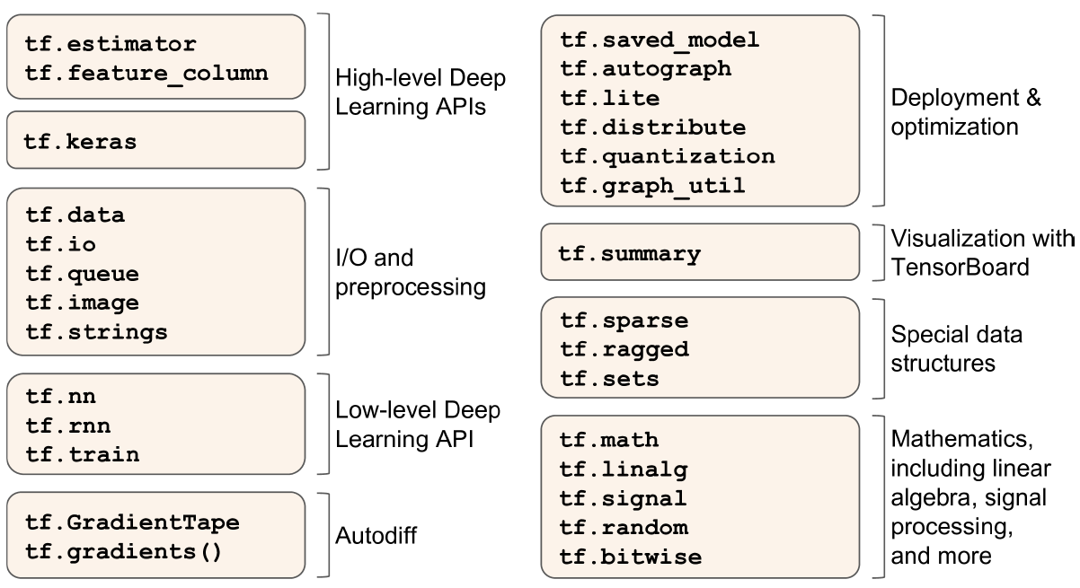
12.1 TensorFlow 훑어보기
텐서플로(TensorFlow)
HAI 2021

Slide 5
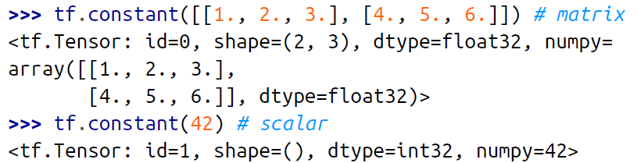
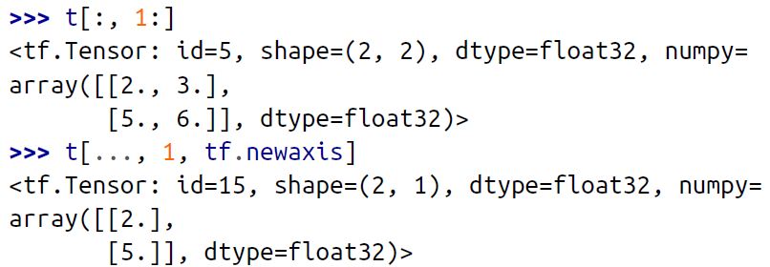

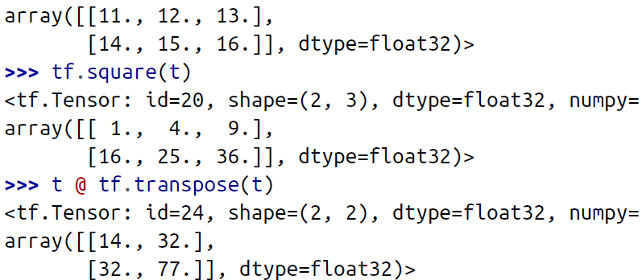
12.2 Numpy처럼 TensorFlow 사용하기
텐서와 연산
tf.constant( )을 이용하여 텐서를 만들 수 있다.
e.g. 2개의 row와 3개의 column을 가진 float 행렬
1) 인덱싱 2) 텐서 연산
HAI 2021

Slide 6
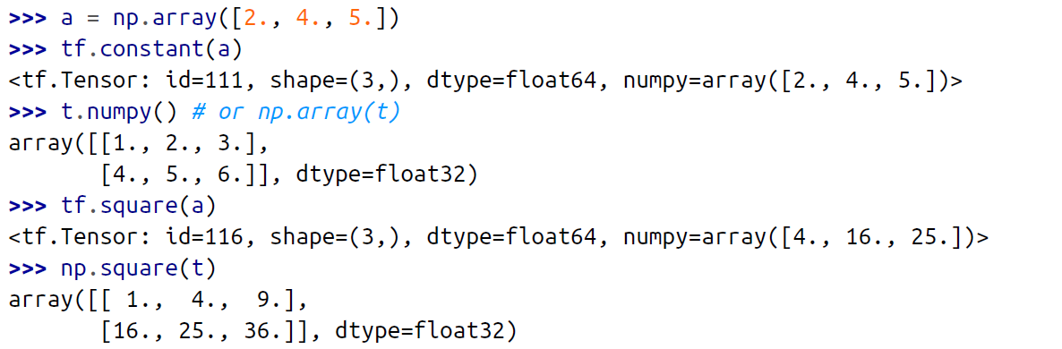
12.2 Numpy처럼 TensorFlow 사용하기
텐서와 넘파이
numpy 배열과 Tensor를 자유롭게 넘나들며 사용이 가능하며, 연산도 마찬가지
타입 변환
타입 변환은 성능을 크게 감소시킬 우려가 있어, 어떤 타입변환도 자동으로 이뤄지지 X
→ 필요한 경우에는 tf.cast( )를 이용한다.
HAI 2021

Slide 7

12.3 사용자 정의 모델과 훈련 알고리즘
매니폴드 학습(Manifold Learning)
두 개의 클래스(class)로 구분할 수 있는 분류 시스템
e.g. 스팸메일 감지, MNIST에서 5인지의 여부 판단
STEP1: 타깃 벡터 만들기
→ ‘5’ vs. ‘5 아님’
HAI 2021

Slide 8
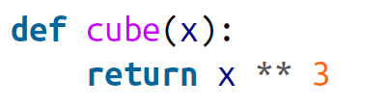
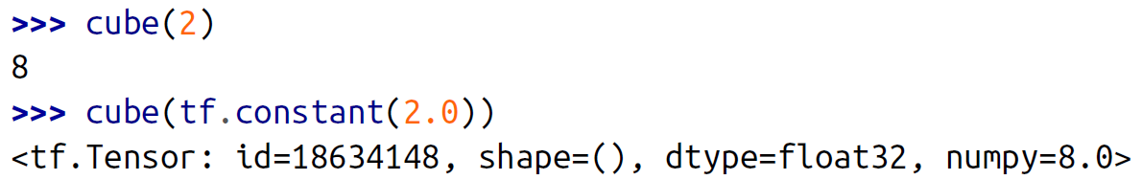
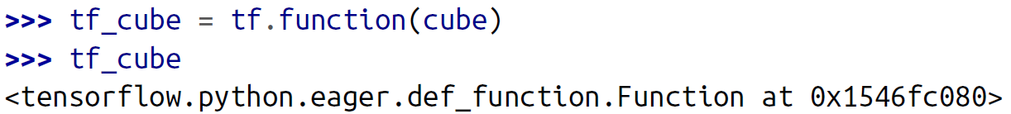
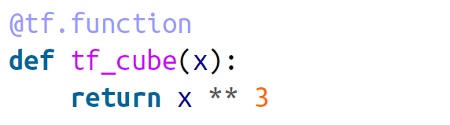
12.4 TensorFlow 함수와 그래프
step1. 입력의 세제곱을 계산하는 함수
step2. 파이썬 상수(정수, 실수 …), 텐서를 사용하여 함수 호출
step3. tf.function( )을 사용하여 파이썬 함수→TensorFlow 함수 전환하기
tf.function 데코레이터 활용
HAI 2021

Slide 9
13.1 데이터 API
13.2 TFRecord 포맷
INDEX
13.3 입력 특성 전처리
13.4 TF 변환
13.5 TensorFlow 데이터셋(TFDS) 프로젝트
HAI 2021

Slide 10
13.1 데이터 API
텐서와 연산
tf.constant( )을 이용하여 텐서를 만들 수 있다.
e.g. 2개의 row와 3개의 column을 가진 float 행렬
1) 인덱싱 2) 텐서 연산
HAI 2021

Slide 11
13.2 TFRecord 포맷
텐서와 연산
tf.constant( )을 이용하여 텐서를 만들 수 있다.
e.g. 2개의 row와 3개의 column을 가진 float 행렬
1) 인덱싱 2) 텐서 연산
HAI 2021

Slide 12
13.3 입력 특성 전처리
텐서와 연산
tf.constant( )을 이용하여 텐서를 만들 수 있다.
e.g. 2개의 row와 3개의 column을 가진 float 행렬
1) 인덱싱 2) 텐서 연산
HAI 2021

Slide 13
13.4 TF 변환
텐서와 연산
tf.constant( )을 이용하여 텐서를 만들 수 있다.
e.g. 2개의 row와 3개의 column을 가진 float 행렬
1) 인덱싱 2) 텐서 연산
HAI 2021

Slide 14
13.5 TensorFlow 데이터셋(TFDS) 프로젝트
텐서와 연산
tf.constant( )을 이용하여 텐서를 만들 수 있다.
e.g. 2개의 row와 3개의 column을 가진 float 행렬
1) 인덱싱 2) 텐서 연산
HAI 2021

